Slide 1
আজকের ক্লাসে তোমাদের সবাইকে স্বাগত ।

Slide 2
প্রার্থনা দিয়েই আজকের ক্লাস শুরু করি
হে আল্লাহ
হে ঈশ্বর
হে প্রভূ
হেরে যাওয়ার জন্য আমার জন্ম হয়নি! আমাকে শক্তি দিন । আমি যেন সকল অশুভ শক্তির সাথে যুদ্ধ করে জীবনে জয়ী হতে পারি এবং মানুষের কল্যাণ করতে পারি।
আমিন

Slide 3
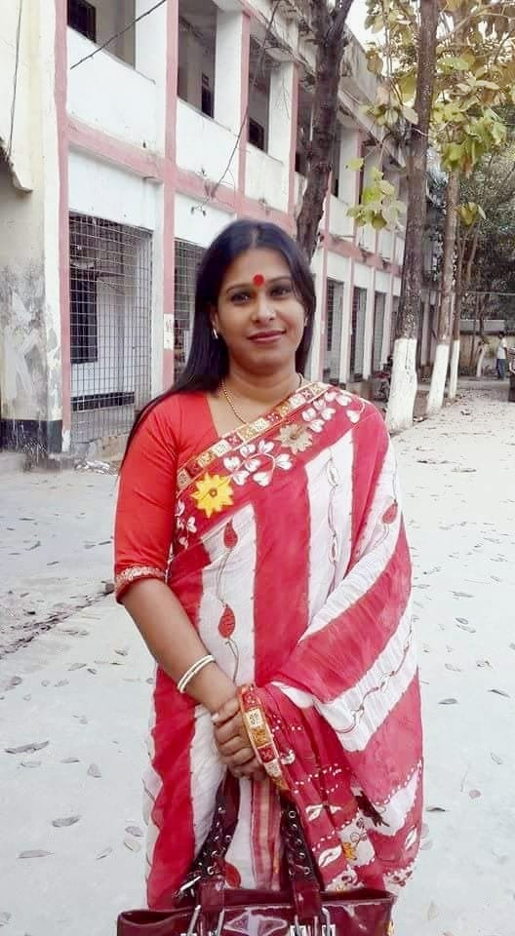
উম্মে হাবিবা
সহকারী শিক্ষক(বাংলা)
মোহাম্মদপুর সরকারি উচ্চ বিদ্যালয়
ঢাকা।

Slide 4
শ্রেণি: ৭ম
বিষয়: বাংলা ২য় পত্র

Slide 5
সমোচ্চারিত ভিন্নার্থক শব্দ দিয়ে বাক্য রচনা

Slide 6
শিখনফল
এই পাঠ শেষে শিক্ষার্থীরা…
১। সমোচ্চারিত শব্দের সংজ্ঞা বলতে পারবে;
২। সমোচ্চারিত শব্দ দিয়ে বাক্য রচনা করতে পারবে।

Slide 7
সমোচ্চারিত ভিন্নার্থক শব্দ
বাংলা ভাষায় এমন কতকগুলো শব্দ আছে ,যাদের উচ্চারণ এক অথবা প্রায় একই কিন্তু বানান ও অর্থ ভিন্ন। লিখিত রূপ ছাড়া মৌখিক উচ্চারণে এসব শব্দের অর্থ –পার্থক্য নির্ণয় করা কষ্টসাধ্য। এ ধরণের শব্দসমূহকে সমোচ্চারিত ভিন্নার্থক শব্দ বলে।

Slide 8
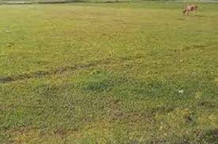
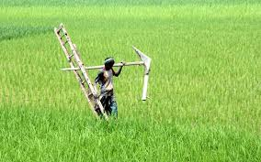
অংস(কাঁধ)
অংশ(ভাগ)
এ জমিতে তারও অংশ রয়েছে।
অংসে লাঙ্গল নিয়ে কৃষক হেঁটে যাচ্ছে।

Slide 9
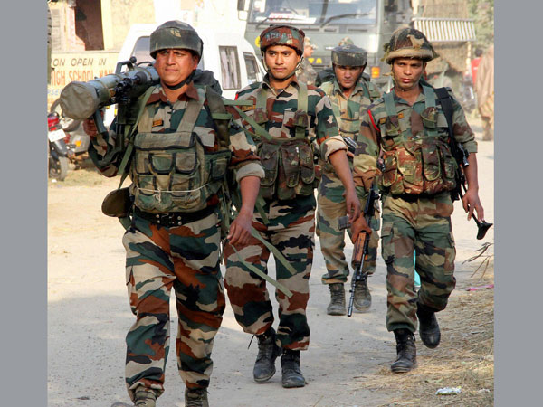
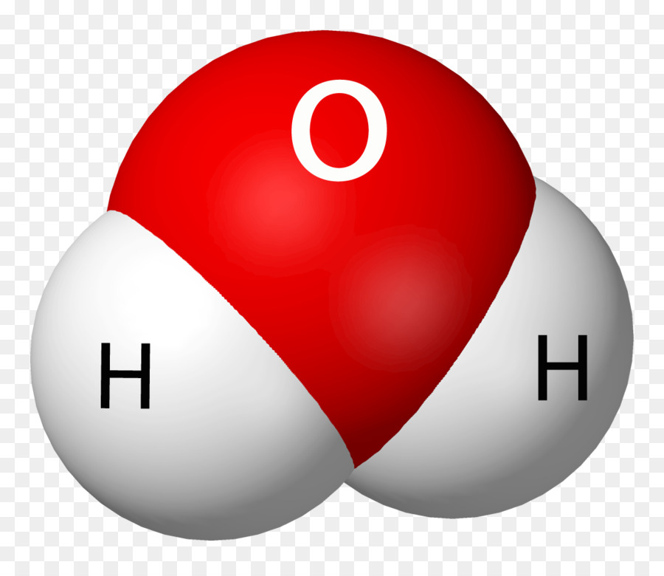
অণু (বস্তুর ক্ষুদ্রতম অংশ)
অনু (পশ্চাৎ)
সকল সৈন্যই অধিনায়কের অনুগমন করল।
পদার্থের ক্ষুদ্রতম অংশকে অণু বলে।

Slide 10
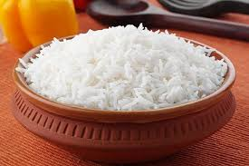
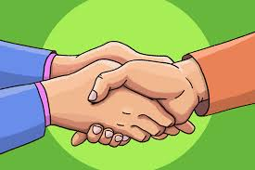
অন্ন (ভাত)
অন্য (অপর)
অন্নহীনে অন্ন দান কর।
অনুগ্রহ করে অন্যদিন দেখা করুন।

Slide 11
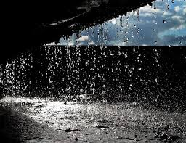
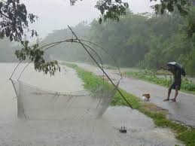
অবিরাম (অনবরত)
অভিরাম (সুন্দর)
বর্ষার বৃষ্টিধারা অবিরাম ঝরছে।
বর্ষার অভিরাম দৃশ্যে মন ভরে যায়।

Slide 12
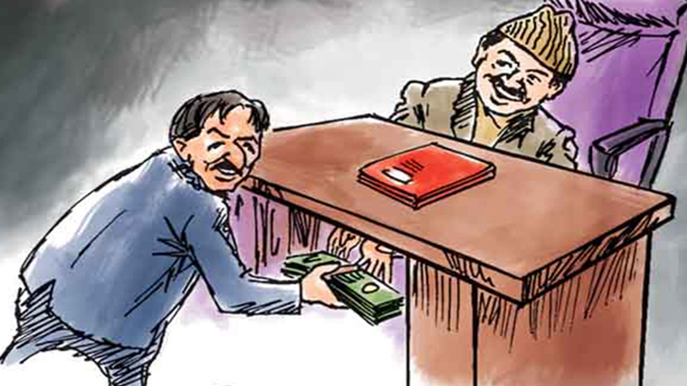
অবিধান(অনিয়ম)
অভিধান (শব্দকোষ)
অফিস-আদালত সর্বত্রই অবিরাম ছড়িয়ে পড়েছে।
অভিধান খুলে শব্দটির অর্থ জেনে নাও।

Slide 13
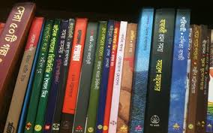
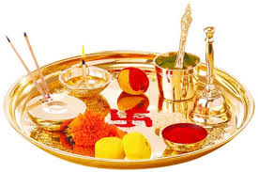
অর্ঘ (মূল্য)
অর্ঘ্য (পূজার উপকরণ)
বইগুলো আমি অর্ধেক অর্ঘে কিনেছি।
স্বরস্বতীর পদমূলে তারা অর্ঘ্য নিবেদন করল।

Slide 14
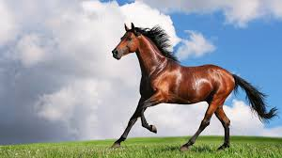
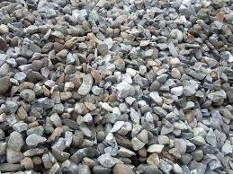
অশ্ব (ঘোড়া)
অশ্ম (পাথর)
বাড়িটি মূল্যবান অশ্ম দিয়ে তৈরি।
আরবীয় অশ্ব পৃথিবী- শ্রেষ্ঠ।

Slide 15
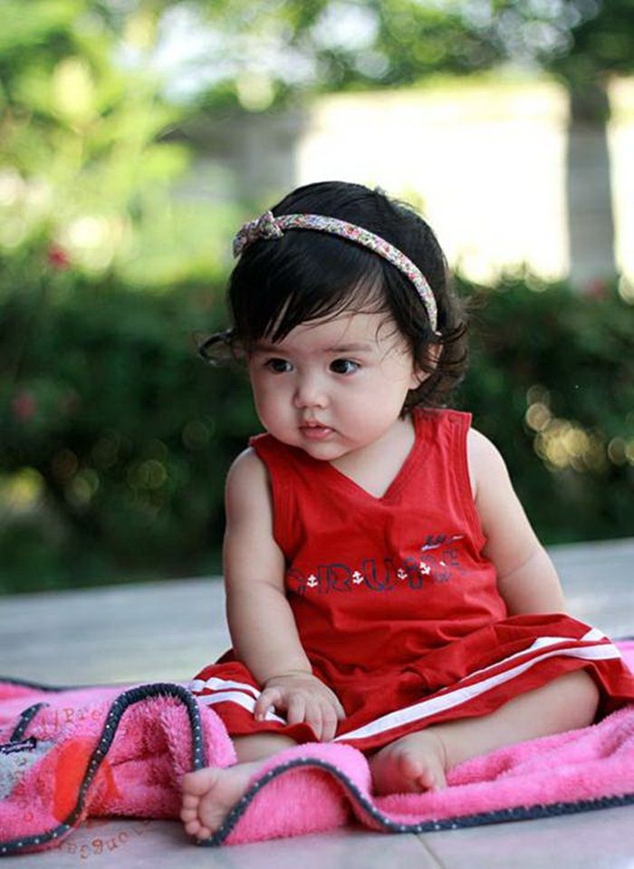
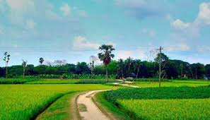
গা (শরীর)
গাঁ (গ্রাম)
মেয়েটির গায়ে লাল জামা বেশ মানিয়েছে।
‘ঐ দেখা যায় তালগাছ ঐ আমাদের গাঁ।’

Slide 16
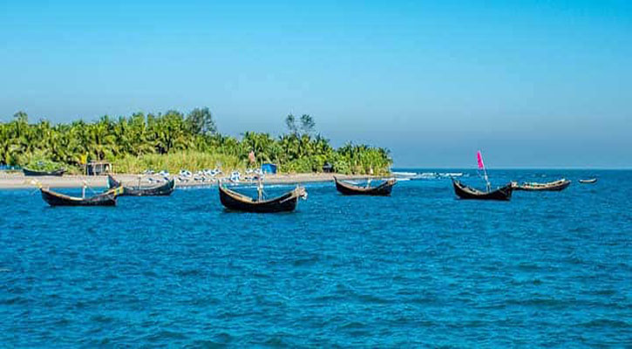
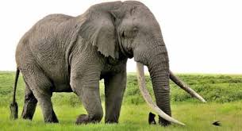
দ্বিপ (হাতি)
দ্বীপ (জলবেষ্টিত স্থান)
পার্বত্য চট্রগ্রামের জঙ্গলে বন্য দ্বিপ আছে।
সেন্ট মার্টিন দ্বীপ সৌন্দর্যের লীলাভূমি।

Slide 17
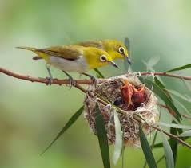
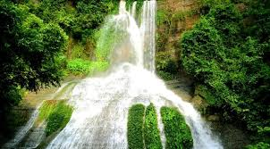
নীর (জল)
নীড় (পাখির বাসা)
ঝর্ণার নীর খুবই স্বচ্ছ ও সুপেয়।
পাখিরা এখন নীড় রচনায় ব্যস্ত।

Slide 18
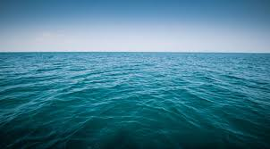
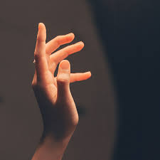
পানি (জল)
পাণি (হাত)
সবসময় বিশুদ্ধ খাবার পানি পান করা উচিত।
প্রতিদিন ২০ সেকেন্ড ভালো করে পাণি সাবান দিয়ে ধুতে হবে।

Slide 19
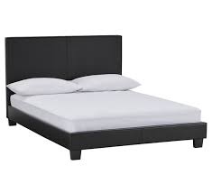
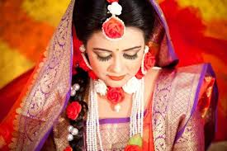
শয্যা (বিছানা)
সজ্জা (বেশভুষা)
পরিপাটি শয্যা সকলেরই পছন্দ।
মেয়েটি নতুন সাজে লজ্জা পাচ্ছে।

Slide 20
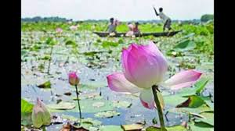
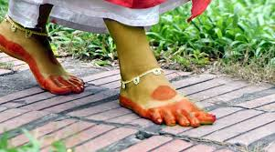
কমল (পদ্ম)
কোমল (নরম)
ঝিলের জলে কমল ফুটে আছে।
মেয়েটির কোমল চরণে আলতা বেশ লাগছে।

Slide 21
একক কাজ
নিচের সমোচ্চারিত শব্দগুলোর অর্থের পার্থক্য দেখাও:
লক্ষ
লক্ষ্য
মুখ
মূক
ভাসা
ভাষা
শুচি
সূচি

Slide 22
আজ আমরা কী শিখলাম
১। সমোচ্চারিত শব্দের সংজ্ঞা।
২। সমোচ্চারিত শব্দ দিয়ে বাক্য তৈরি।

Slide 23
নৈতিক শিক্ষা
১। বন্ধুদের বা অন্য যে কাউকে উপনাম বা বিকৃত নামে ডাকা থেকে বিরত থাকতে হবে।
২। কারো চেহারা বা শারীরিক গঠন সম্পর্কে নেতিবাচক মন্তব্য করা উচিত নয়।
৩ বন্ধুর টিফিন জোর করে খেয়ে ফেলা থেকে বিরত থাকতে হবে।

Slide 24
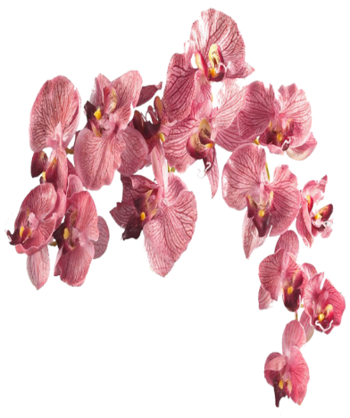
ধন্যবাদ

